Slide 1
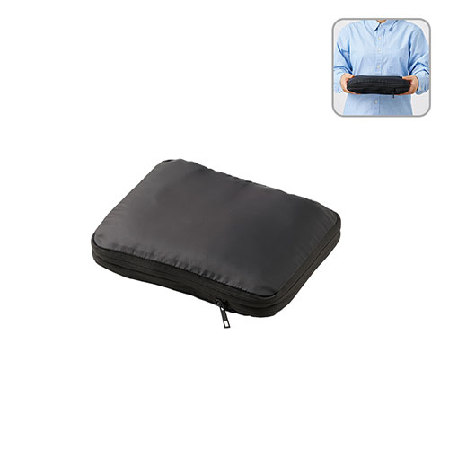


【提案書】
圧縮ポーチ(S)
特徴
Sサイズの、旅行などには非常に重宝する圧縮ポーチです。ふたつのファスナーで簡単に中の空気を抜くことができるため誰でも簡単！オリジナル名入れ可能でノベルティ用にも最適です。
納期
納期スペース
仕様
カラー展開：ブラック
素材：ポリエステル
サイズ：約260×200×100mm(圧縮前)
お見積
お見積りスペース

